Slide 1
大立光電股份有限公司 承攬商電子申請系統使用教學
負責人：管理部 張竣翔
分 機：51208

Slide 2
流程
廠商告知欲開通之Google帳號
大立管理部開通該帳號申請權限
施工申請需於前日12:00前完成送單，
請提前進行申請
施工人員建檔
施工申請
廠商外網申請
廠商外網申請
管理部審核
大立監工主管
審核
人員建檔完畢
大立監工課級
主管審核
管理部審核
選取人員資料
施工申請完畢

Slide 3
帳號開通
欲進行開通之廠商請提供下列資料：
1. 公司名稱
2. 統一編號
3. 欲開通之Gmail帳號(需為@gmail.com)
4. 聯絡人姓名(供聯繫使用)
5. 聯絡人電話(供聯繫使用)

Slide 4
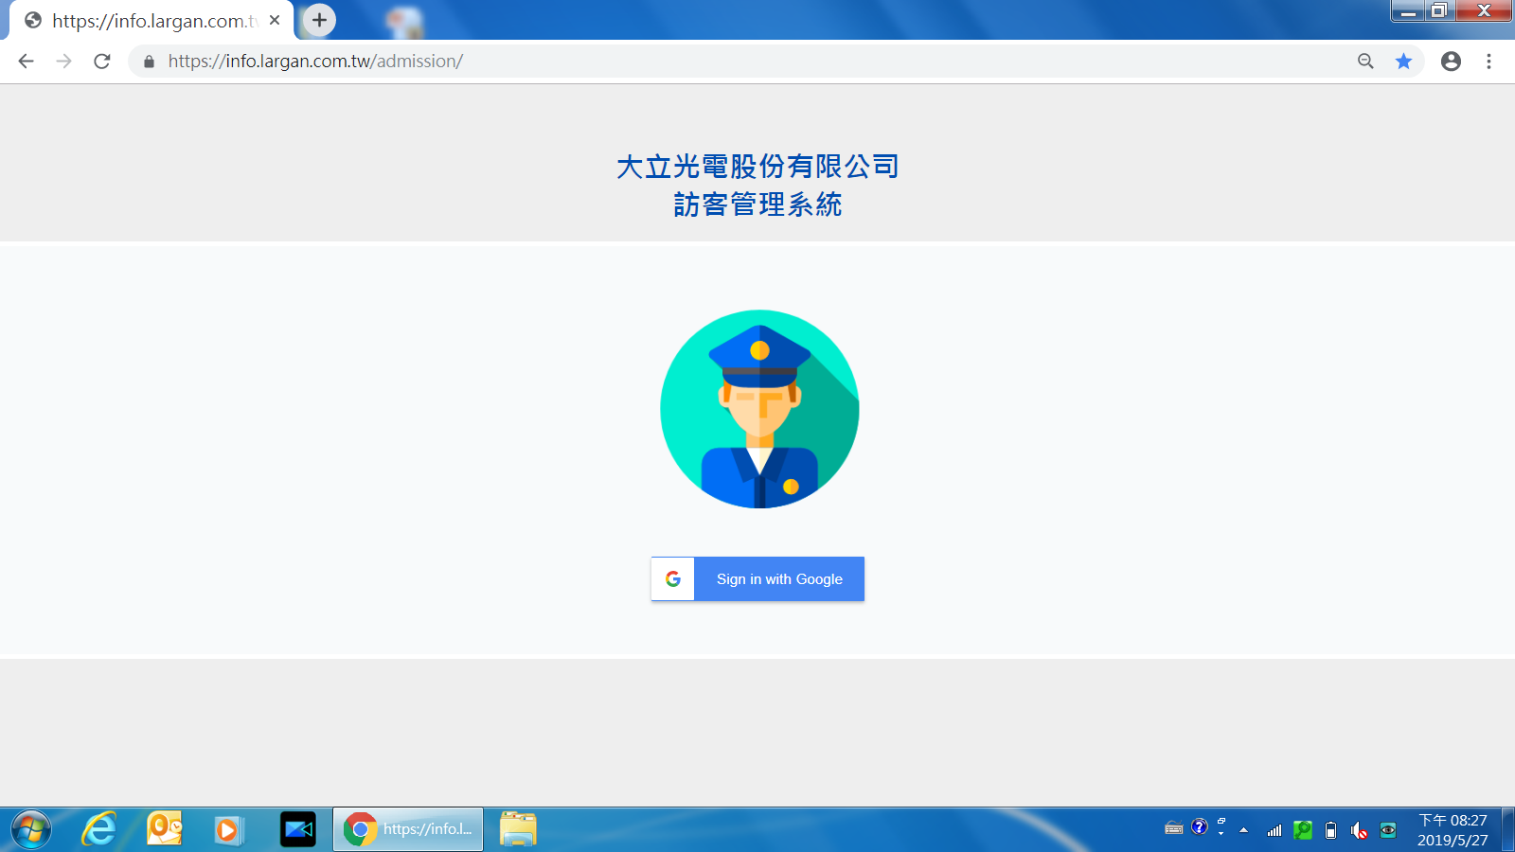
登入介面
廠商外網申請網址：https://info.largan.com.tw/admission/

Slide 5
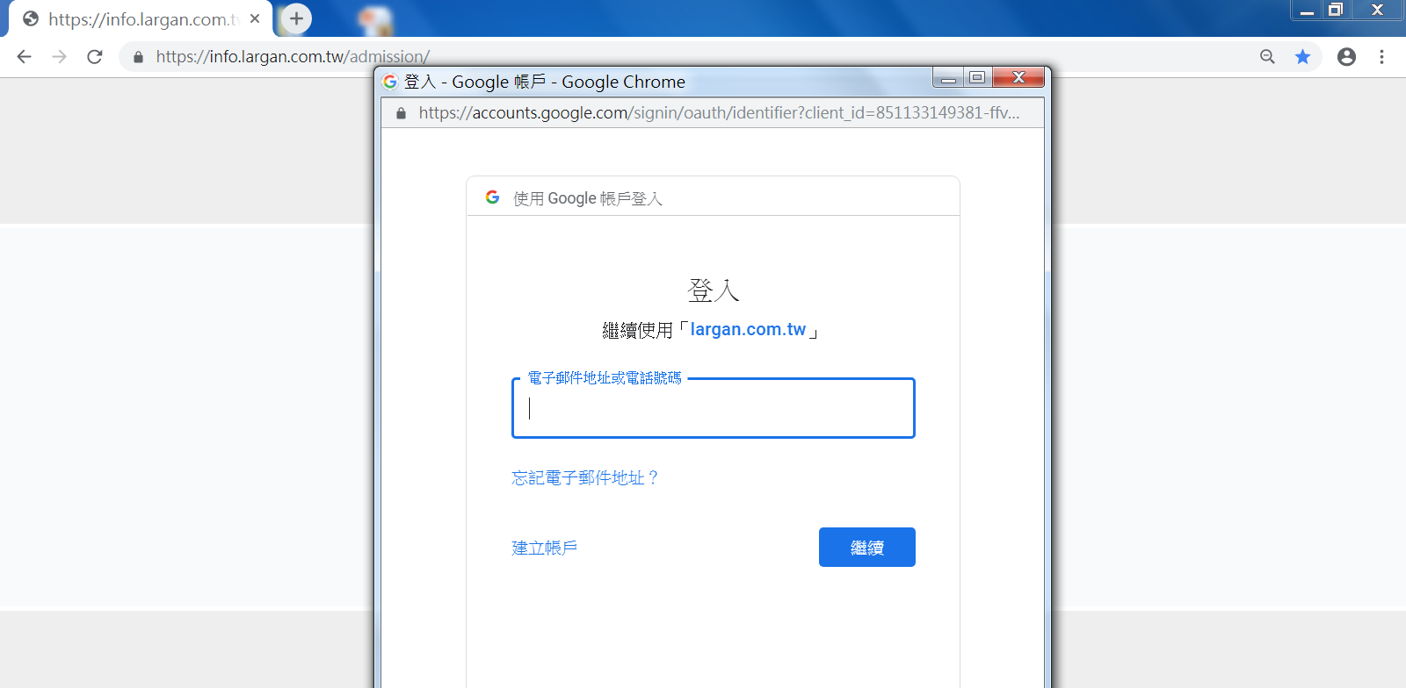
登入介面
使用Google帳密登入
(需事前告知大立欲使用之登入帳號，始可開通使用)

Slide 6
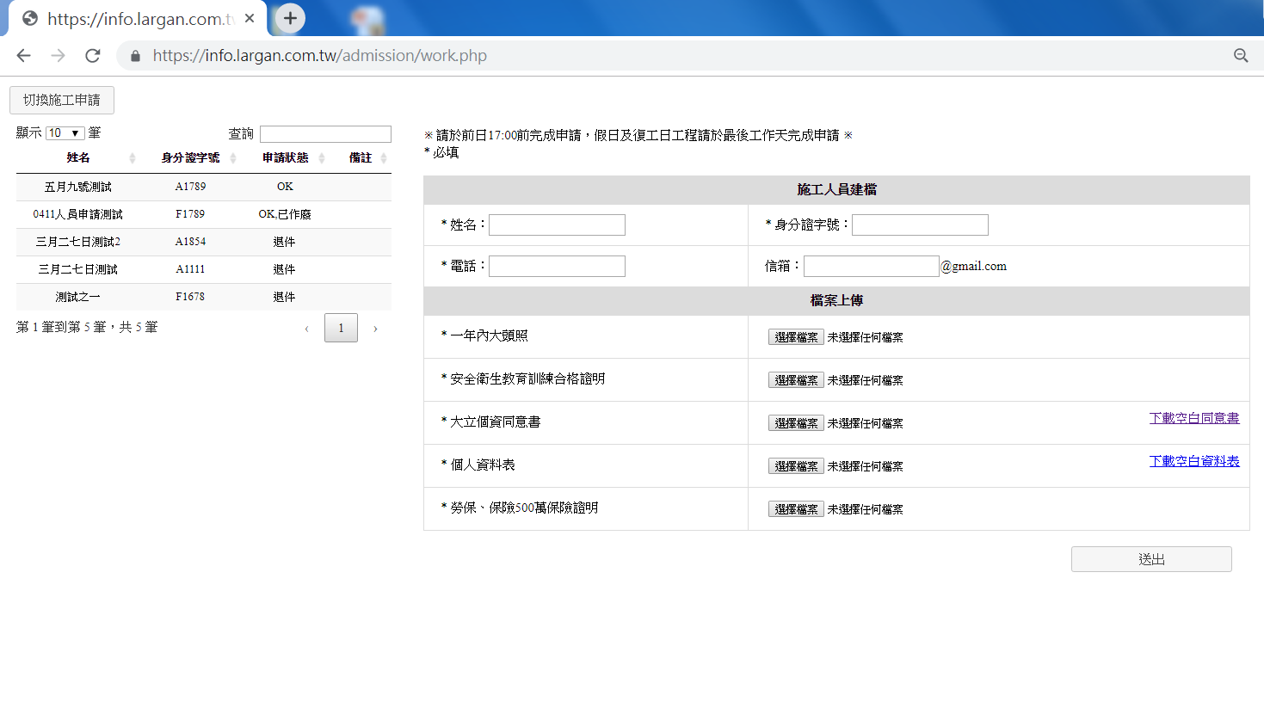
人員申請介面
廠商人員資料建檔(各項資料務必確實填寫並上傳)
下載空白表格
填寫後上傳

Slide 7
人員申請介面
廠商人員資料建檔(送件後將經管理部審核)
點此送件

Slide 8
人員申請介面
完成送件(於“等候送件”狀態時系統會自動送件)
此區域可確認
人員審核現況

Slide 9
施工申請介面
切換至施工申請介面
點此切換

Slide 10
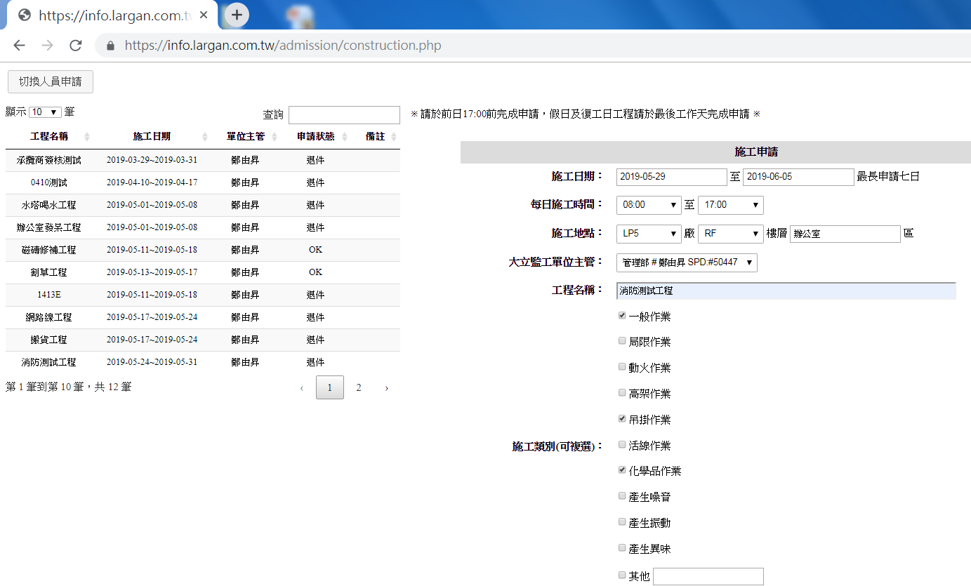
施工申請介面
填入相關資料(施工類別參考p.16 附件一)

Slide 11
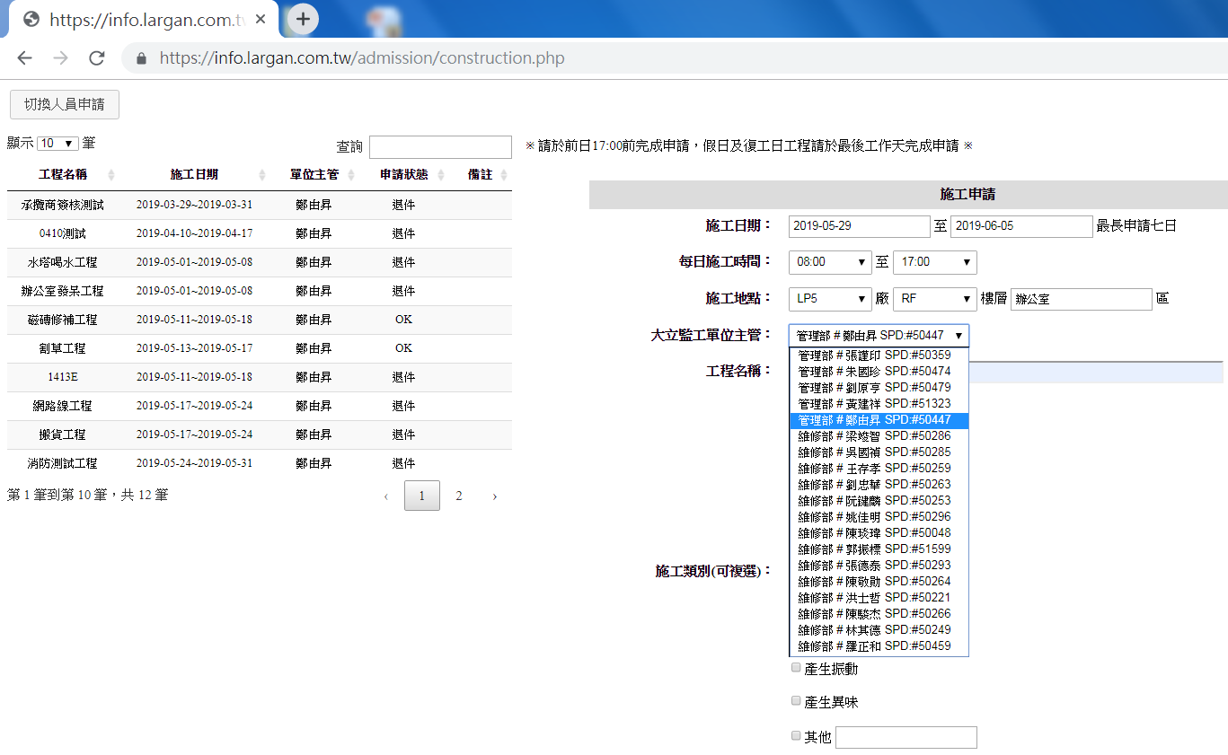
施工申請介面
選擇監工主管(請事先向大立確認監工主管)
選擇大立監工單位主管

Slide 12
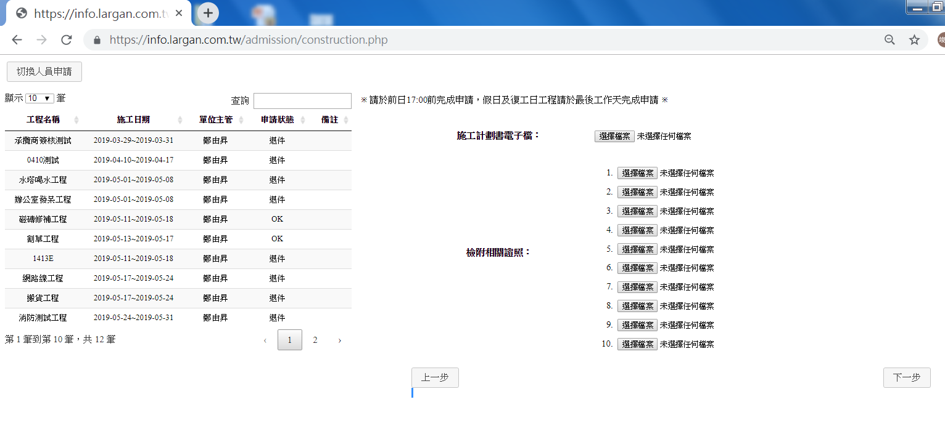
施工申請介面
檢附相關資料

Slide 13
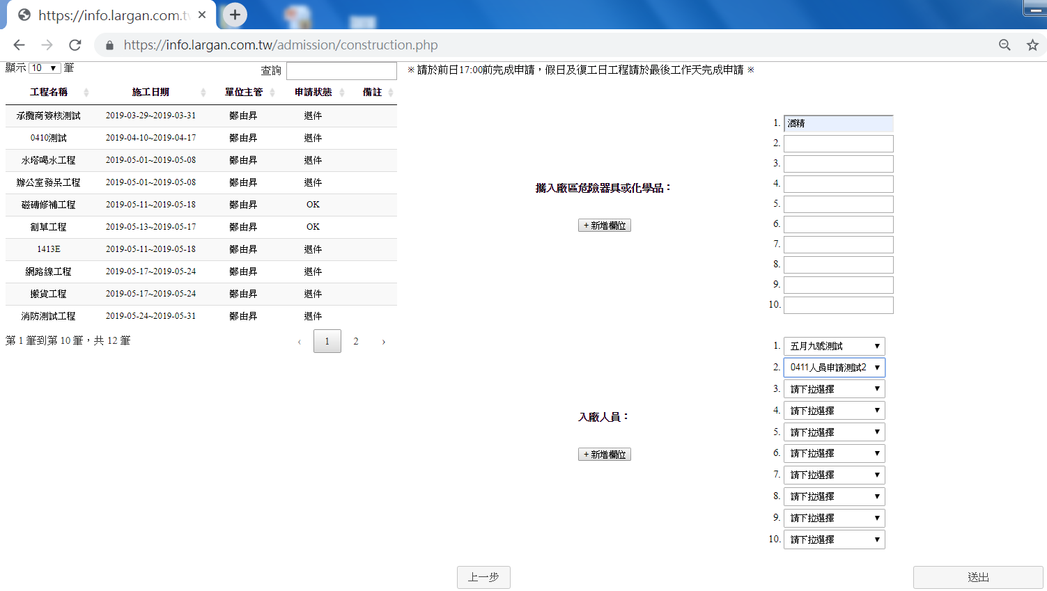
施工申請介面
填寫攜入廠區危險器具或化學品

Slide 14
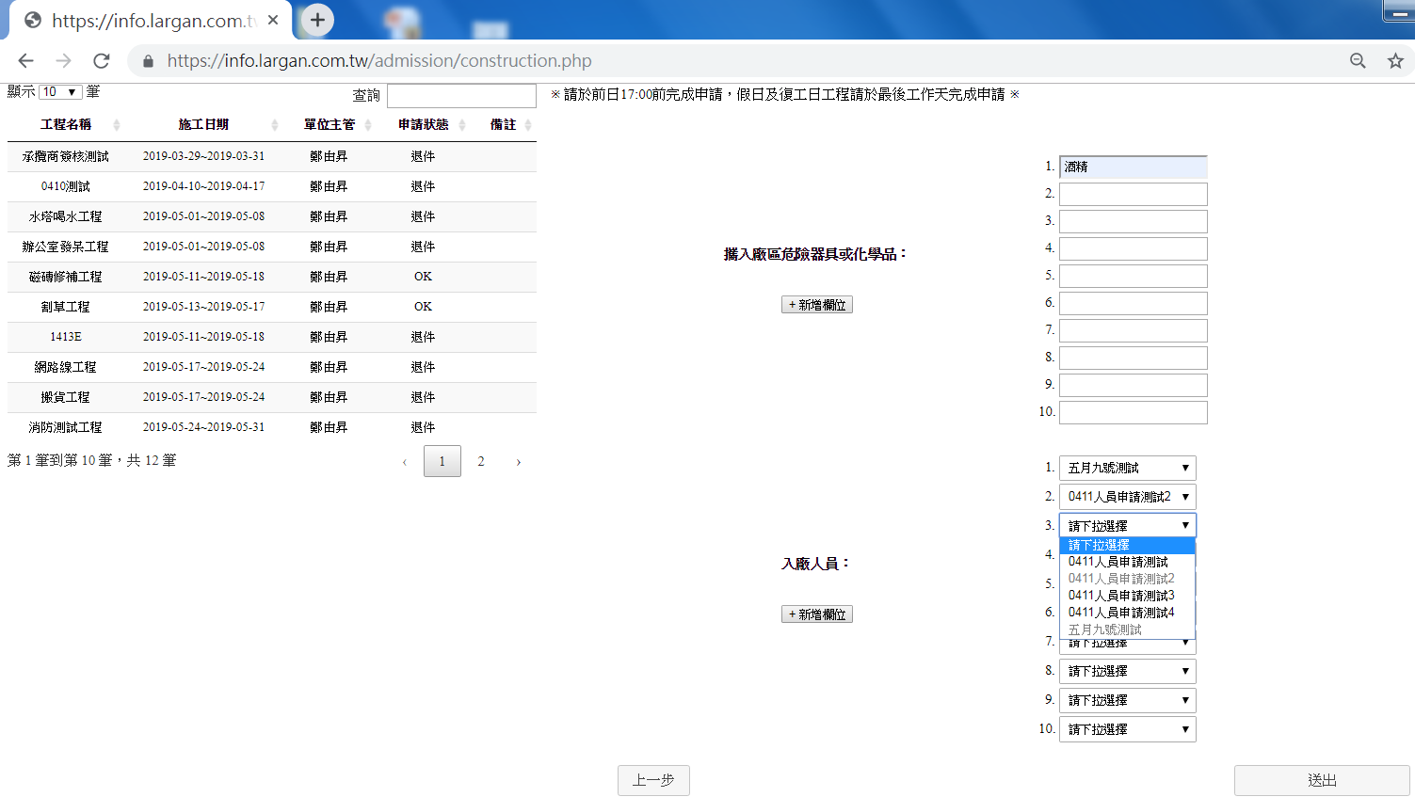
施工申請介面
選擇入場施工人員(僅顯示已完成建檔人員)

Slide 15
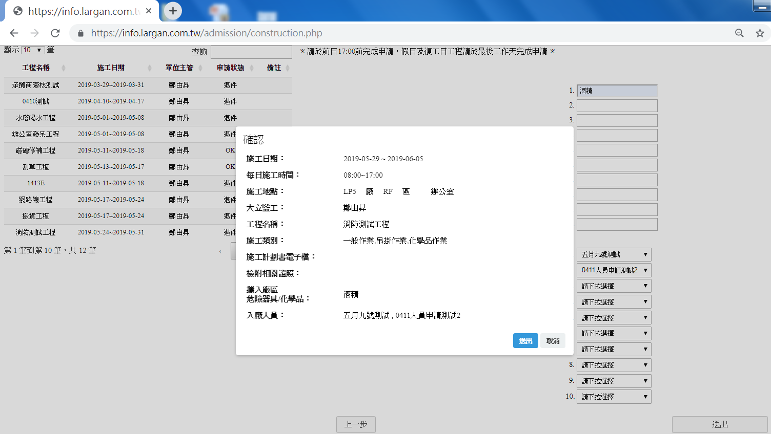
施工申請介面
送出確認

Slide 16
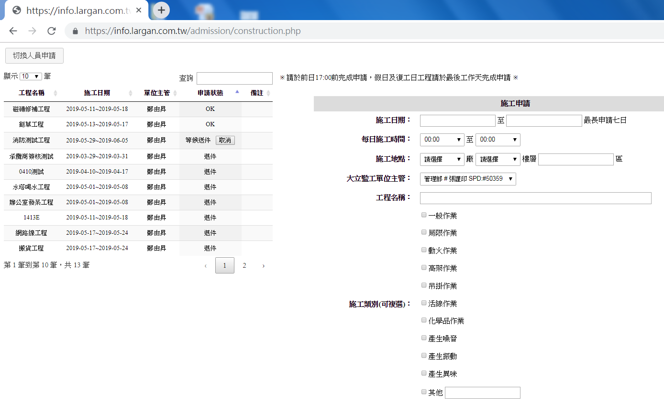
施工申請介面
送出確認
此區域可確認
施工審核現況

Slide 17
附件一、施工類別介紹
施工類別 | 簡述 | 範例
局限作業 | 內部無法以充分且適當之自然通風來維持內部清淨之可呼吸性空氣，非供勞工在其內部從事經常性作業，且勞工進出受限制之空間。 | 塔槽、貯槽、 涵洞、坑洞、攔油迴廊、 油水分離池等
動火作業 | 直接或間接作業時，會產生明火或高熱之發火源。 | 電焊、氧乙炔焊接、噴燈、砂輪機研磨、切割機切割、電鑽等
高架作業 | 未設置平台、護欄等設備而已採取必要安全措施，其高度在二公尺以上者。 依規定設置平台、護欄等設備，並採取防墜落之安全措施，其高度在五公尺以上者。 | 固定式施工架、移動式施工架、A字梯等
吊掛作業 | 利用動力或手拉力起動起重機具，使吊裝物產生水平或垂直位移之作業。 | 吊車、吊鏈、捲揚機或滑輪等
活線作業 | 該線路和裝置無法停電作業時，或於高壓線路附近作業時。 | 機台檢修、高低壓線路查修、絕緣裝置裝卸等
化學品作業 | 使用符合國家標準CNS 15030分類之化學品，進行清潔、塗抹、混合、加工、燃燒等作業皆稱之。 | 酒精、有機溶劑、膠類等

Slide 18
教學結束
感謝聆聽
平安來上班、快樂回到家

